Slide 1
بسم‌الله‌الرحمن‌الرحیم

Slide 2




و دسترسی سالم فرزندان به فضای مجازی
«ویژة والدین»
کـــارگاه
مهارت‌افزایی
حمید مسعودی
استادیار جامعه‌شناسی دانشگاه بیرجند
بهار 1400

Slide 3
سرفصل کارگاه
تعریف رسانه و سواد رسانه‌ای
ابعاد و اجزای اصلی سواد رسانه‌ای
قوانین پنج‌گانه یونسکو برای سواد رسانه‌ای
سواد رسانه‌ای و چند نظریه جالب!
ویژگی‌های رسانه در عصر حاضر
والدین و سواد رسانه‌ای کودکان
توانایی‌ها، مهارت‌ها و تکنیک‌های ارتقای سواد رسانه‌اي

Slide 4
تعریف رسانه و سواد رسانه‌ای

Slide 5
مقدمـــه
رسانه‌ها با توليد و انتشار پيام‌هاي گوناگون در گستره‌اي وسيع، با حضور و نفوذي عميق، در فرآيند تبادل اطلاعات و اخبار، انديشه و فرهنگ و تغيير در باورها و رفتار آحاد مردمي، نقش قابل توجهي دارند.
(خوشنويس، 1389)

Slide 6
مقدمـــه
رسانه یکی از چهار عامل اصلی اجتماعی‌شدن
در کنار خانواده، مدرسه و دوستان

Slide 7
سواد رسانه‌ای چیست؟
سواد رسانه‌اي نوعي درك و استنباط است كه متكي بر مهارت‌هاي شناختي مي‌باشد و مي‌توان بر اساس آن انواع رسانه‌ها و توليدات آن‌را از يكديگر تفكيك و شناسايي كرد. همچنين مي‌توان سواد رسانه‌اي را فهرستي از معيارها توصيف نمود كه مردم را قادر به تحليل، ارزيابي و ايجاد پيام در برابر پهناي متغير اشكال، انواع و سبك‌هاي رسانه‌ها مي‌سازد.
سواد رسانه‌ای و سواد اطلاعاتی
(شربتيان، 1394)

Slide 8
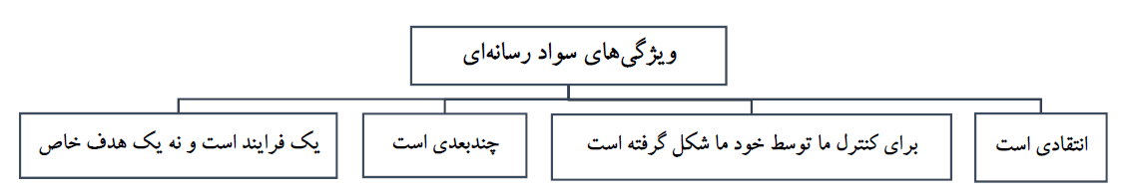
سواد رسانه‌ای چیست؟
سواد رسانه‌ای دانشی نوین، منتج از آموزش مهارت‌ها، منطق استدلالی و مواجهه‌ی بی‌واسطه با رسانه‌ها، برای دریافت انتقادی پیام‌ها، و به‌طور کلی ظرف و مظروف رسانه‌ها (محتوا و قالب) و مشارکت فعال دریافت کننده در فرایند سه سویه‌ی انتقال پیام و آگاهی بی‌قید و شرط مخاطبان رسانه‌ها در تمام گروه‌های سنی از شرایط امکان، ارسال، دریافت و تحلیل کلیه‌ی پیام‌های دریافتی، است.
(مختاباد و همکاران، 1396)

Slide 9
سواد رسانه‌ای چیست؟
سواد رسانه‌ای مبتنی بر تفکر انتقادی است.
تفکر انتقادی؛ فرایند نظام‌مند ذهنی مربوط به مفهوم‌آفرینی، کاربرد، تحلیل، ترکیب و ارزیابی فعالانه و ماهرانه اطلاعات جمع‌آوری شده یا تولید شده از طریق مشاده، تجربه،‌تأمل، استدلال و ارتباطات به‌عنوان راهنمایی برای باور و عمل است.

Slide 10

سواد رسانه‌ای چیست؟
آموزش سواد رسانه‌ای به مردم در تمام سنین کمک می کند تا متفکران انتقادی، ارتباط برقرارکنندگان اثرگذار و شهروندان فعال باشند.

Slide 11
ابعاد و اجزای اصلی سواد رسانه‌ای

Slide 12
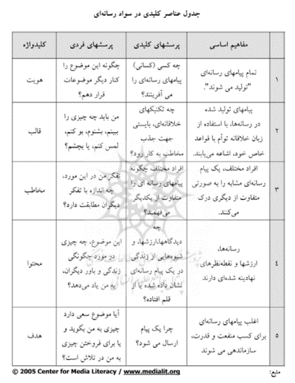
عناصر کلیدی در سواد رسانه‌ای
هویت؛ تمام پیام‌های رسانه‌ای تولید می‌شوند.
قالب؛ پیام‌های تولید شده در رسانه‌ها، با استفاده از زبان خلاقانه توأم با قواعد خاص خود اشاعه می‌یابند.
مخاطب؛ افراد مختلف، یک پیام رسانه‌ای مشابه را به صورتی متفاوت از دیگری درک می‌کنند.
محتوا؛ رسانه‌ها، ارزش‌ها و نقطه‌نظرهای نهادینه شده‌ای دارند.
هدف؛ اغلب پیام‌های رسانه‌ای برای کسب منفعت و قدرت سازمان‌دهی می‌شوند.

Slide 13
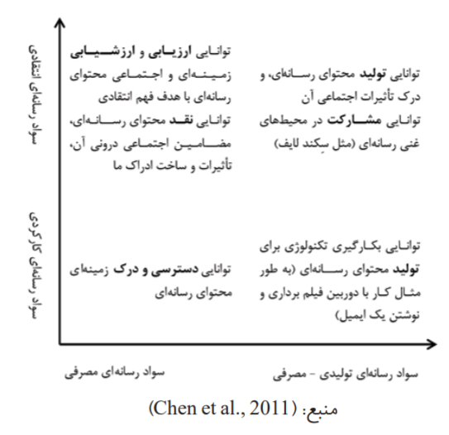
چارچوب سواد رسانه‌های نوین
1- مصرف‌کننده کارکردی، فردی است که می‌تواند به محتوای رسانه‌ای دسترسی داشته باشد آنچه را از طریق رسانه منتقل شده است درک کند.
2- مصرف‌کننده انتقادی، فردی است که محتوای رسانه‌ای را بر اساس زمینه‌های اجتماعی، اقتصادی، سیاسی و فرهنگی آن می‌فهمد. این مصرف‌کننده درک خوبی از ساخت پیام رسانه‌ای، ارزش‌ها، هدف و ایدئولوژی‌های نهفته در آن دارد.
3-تولید-مصرف‌کننده کارکردی، فردی است که می‌داند چگونه برای رسانه‌های نوین پیام تولید کند و در فضاهای مختلف رسانه‌های نوین مشارکت کند.
4- تولید-مصرف کنندة انتقادی، فردی است که موقعیت خود را درک کرده و ساخت رسانه، انتشار از طریق رسانه و مشارکت در رسانه را می‌شناسد. وی قادر است ارزش‌های اجتماعی خود را به طرز پیچیده‌ای در ساخت رسانه‌ای خودش وارد و از پیام رسانه‌ای به بهترین نحو استفاده کند.

Slide 14
سه فلسفه آموزش سواد رسانه‌ای
مرکز تحقیقات سواد رسانه‌ای اروپا، سه فلسفه برای آموزش سواد رسانه‌ای مطرح می‌کند:
سواد رسانه‌ای، آموزشی برای زندگی در دنیای رسانه‌های جهانی است.
قلب سواد رسانه‌ای، پرسش آگاهانه است.
سواد رسانه‌ای جایگزینی برای سانسور، تحریم یا سرزنش رسانه است.
(طلوعی، 1391)

Slide 15
اهداف سواد رسانه‌ای
اهداف سواد رسانه‌اي
آگاهي‌سازي
مصونيت از اطلاعات غيرضروري
گسترش تفكر انتقادي
توسعه‌ي سيستم تحليل انتقادي
تفكيك اطلاعات از واقعيت‌ها
تجزيه و تحليل فرايند معني‌سازي
دريافت بي واسطه‌ي پيام
آموزش اجتماعي‌شدن
كاربرد مهارت‌ها و چگونگي برخورد با رسانه‌ها و درك آن‌ها
(مختاباد و همکاران، 1396)

Slide 16
برخي اصول سواد رسانه‌اي
1. ساختگي و سازه‌اي بودن رسانه‌ها
2. بازسازي واقعيت توسط رسانه‌ها
3. كسب مفهوم موردنظر مخاطبان از رسانه‌ها
4. تجاري‌بودن محصولات رسانه‌اي
5. حضور پيام‌هاي ايدئولوژيكي و ارزشي در رسانه‌ها
6. جهت‌گيري سياسي و اجتماعي در رسانه‌ها
۷. توجه به اصل زيبايي‌شناختي در رسانه‌ها
قاسمي، 1385

Slide 17
اگر سواد رسانه‌ای نداشته باشیم!
چگونگي استفاده از رسانه‌ها و منابع اطلاعاتي را به درستی فرا نمی‌گیریم.
طعمه‌هاي اصلي کلاهبرداران و شیادان در فضاهاي رسانه‌اي می‌شویم.
همچنان بر دور باطل بی‌سوادی در فضای رسانه باقی می‌مانیم.
نگاه نقادانه‌اي به رسانه‌ها، اخبار و اطلاعات پیدا نمی‌کنیم.
تنها تأثیرپذیر از رسانه می‌شویم؛ بدون فکر!
هویت خود را از دست می‌دهیم.
خلاقیت‌مان کور می‌شود.

Slide 18
رسانه‌ها چگونه از بی‌سوادی ما سوءاستفاده می‌کنند؟!
دروغ می‌گویند!
شایعه پراکنی می‌کنند!
مغالطه می‌کنند.
مسیر را منحرف می‌کنند!
واقعیت زندگی ما را تغییر می‌دهند!
سوداستفاده یا سوءاستفاده می‌کنند!

Slide 19
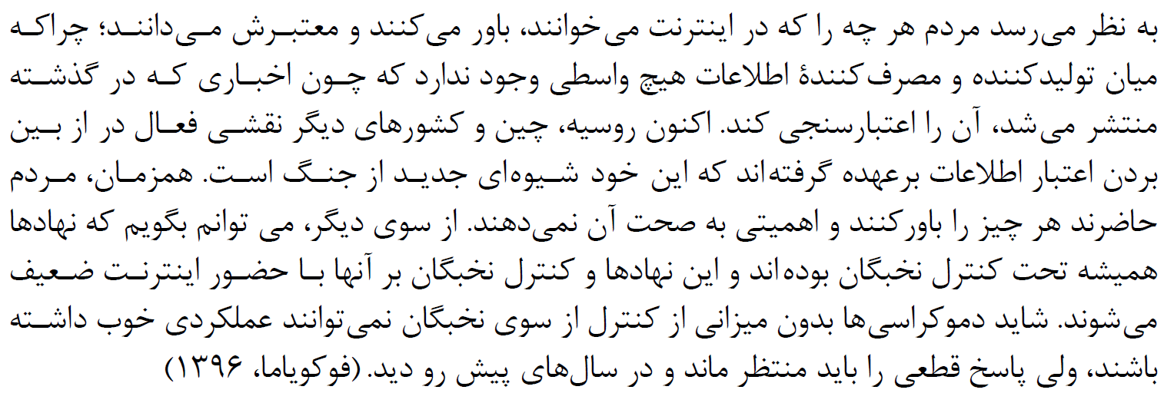
پذیرش اخبار جعلی!

Slide 20
عناصر اصلی یک رسانه
فرستنده (مؤلف)
پیام (محتوا)
رسانه و رمزگان (تماس)
گیرنده (مخاطب)
بافت (فرهنگ)

Slide 21
قوانین پنج‌گانه یونسکو برای سواد رسانه‌ای

Slide 22
قوانین پنج‌گانه یونسکو برای سواد رسانه‌ای
قانـــون ۱
اطلاعات، ارتباطات، کتابخانه‌ها، رسانه‌ها، فناوری، اینترنت، و نیز دیگر شکل‌های ارائه‌کننده اطلاعات، برای استفاده در اشتغالات بسیار مهم مدنی و توسعه پایدار هستند. آن‌ها دارای جایگاهی همسان هستند و هیچیک بهتر از دیگری نیست و باید بر همین پایه با آن‌ها رفتار شود.

Slide 23
قوانین پنج‌گانه یونسکو برای سواد رسانه‌ای
قانـــون 2
هر شهروند، یک پدیدآورنده اطلاعات/ دانش است و پیامی دارد. آنان باید توان دستیابی به اطلاعات/ دانش جدید، و بیان نظرات خود را داشته باشند. سواد رسانه‌ای و اطلاعاتی برای همه -بدون تفاوت بین زنان و مردان- و حلقه پیوند حقوق انسانی است.

Slide 24
قوانین پنج‌گانه یونسکو برای سواد رسانه‌ای
قانـــون 3
اطلاعات، دانش، و پیام‌ها همیشه دارای ارزش خنثی، یا همیشه برکنار از سوگیری نیستند. هر گونه مفهوم‌سازی، بهره‌برداری و کاربست سواد رسانه‌ای و اطلاعاتی باید این حقیقت را برای همه شهروندان، آشکار و قابل درک سازند.

Slide 25
قوانین پنج‌گانه یونسکو برای سواد رسانه‌ای
قانـــون 4
هر شهروند می‌خواهد اطلاعات، دانش، و پیام‌های تازه را دریافت و درک و نیز مبادله کند، حتی اگر از این امر آگاه نباشد، آن را نپذیرد، یا بیان نکند. اما حقوق وی هرگز نباید مورد مصالحه قرار گیرد.

Slide 26
قوانین پنج‌گانه یونسکو برای سواد رسانه‌ای
قانـــون 5
سواد رسانه‌ای و اطلاعاتی یکباره به دست نمی‌آید؛ بلکه یک تجربه و فرایند زیسته و پویا است و زمانی کامل می‌شود که دانش، مهارت‌ها، و گرایش‌ها را شامل گردد، و دسترسی، ارزیابی/سنجش، به‌کارگیری، تولید، و تبادل محتوای اطلاعاتی، رسانه‌ای، و فناوری را دربرگیرد.

Slide 27
سواد رسانه‌ای و چند نظریه جالب!

Slide 28
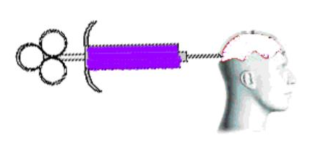
سواد رسانه‌ای و چند نظریه جالب!
نظریه «تأثیر سریع» یا نظریه «گلوله»
بیننده سریعاً تحت تأثیر آنچه می‌بیند قرار می‌گیرد.

Slide 29

سواد رسانه‌ای و چند نظریه جالب!
نظریه «تأثیر تکرار و تمرکز»
بعد از یک مدت زمان طولانی و بعد از آنکه به مرور قناعتش تغییر کرد، تأثیر می‌پذیرد.

Slide 30

سواد رسانه‌ای و چند نظریه جالب!
نظریه «واکسیناسیون و ایمن‌سازی»
قرار گرفتن مکرّر‌ در معرض یک چیز، نوعی مصونیت و ایمنی (کودنی) می‌سازد.

Slide 31

سواد رسانه‌ای و چند نظریه جالب!
نظریه «تأثیر دو مرحله‌ای رسانه»
مرحله‌ی اول: شنیدن خبر
و مرحله دوم: مرحله‌ی اتّخاذ‌ یک موضع‌گیری و سیاست مشخص

Slide 32

سواد رسانه‌ای و چند نظریه جالب!
نظریه «دستور کار یا اولویت‌بندی»
اولویت‌بندی و ترتیب اعلام توسط رسانه‌ها

Slide 33
ویژگی‌های رسانه در عصر حاضر

Slide 34

رسانه در عصر حاضر...
چندوظیفه‌ای‌شدن مخاطب
Media multitasking

Slide 35

رسانه در عصر حاضر...
مردمی‌شدن مدیریت رسانه
«تمرکززدایی»
کسب‌وکار
فیلم
موسیقی

Slide 36

رسانه در عصر حاضر...
عمومیت
مخاطب رسانه

Slide 37

رسانه در عصر حاضر...
همه‌چیزرسانی
مثبت و منفی

Slide 38
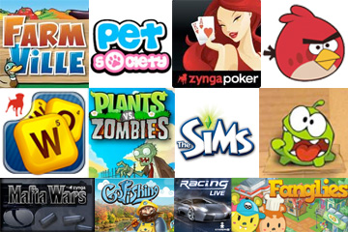
رسانه در عصر حاضر...
از دانش به سرگرمی

Slide 39

رسانه در عصر حاضر...
از عمق به سطح

Slide 40



رسانه در عصر حاضر...
سرمایه‌داری نوین

Slide 41
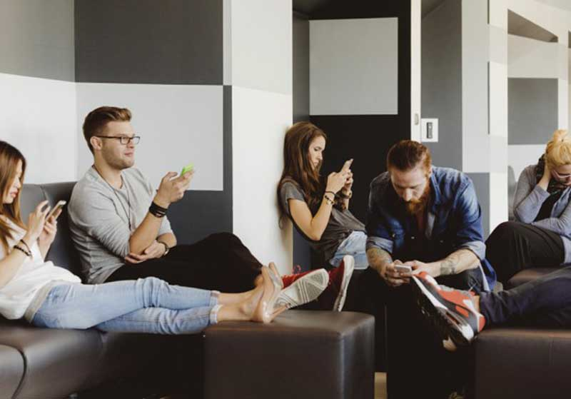
رسانه در عصر حاضر...
اختلال در پیام‌رسانی

Slide 42
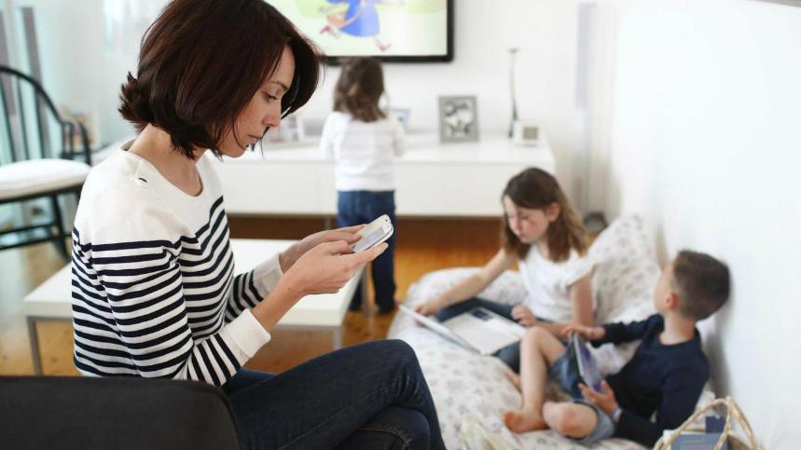
رسانه در عصر حاضر...
اختلال در عواطف ...

Slide 43
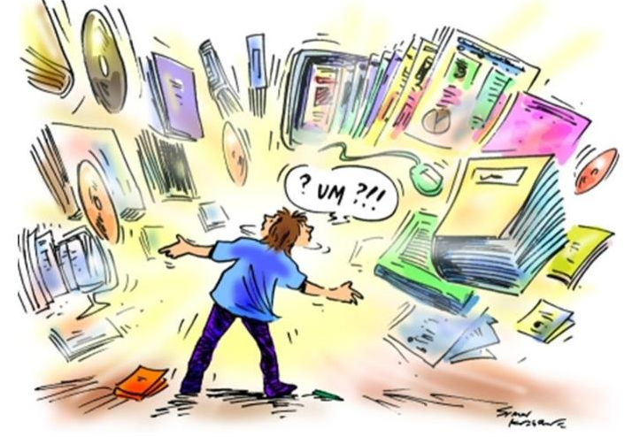
رسانه در عصر حاضر...
انباشت دانش و واکنش بشر
اسیری، خروج، پیدایش ...

Slide 44


رسانه در عصر حاضر...
کنترل زندگی انسان
خلع مسئولیت از تصمیم‌گیری

Slide 45
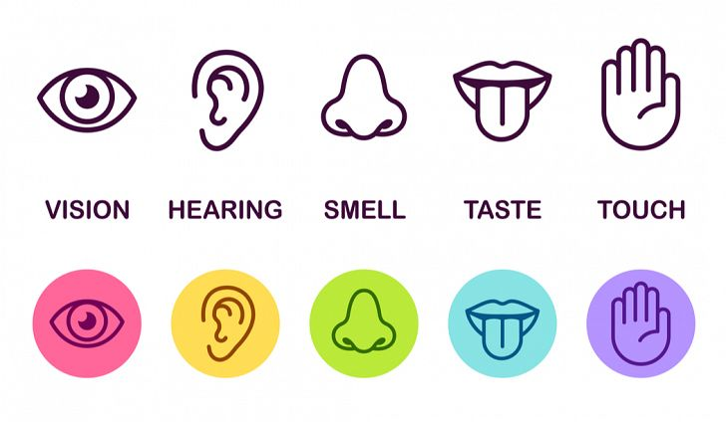
رسانه در عصر حاضر...
عدم تعادل در بکارگیری حواس

Slide 46
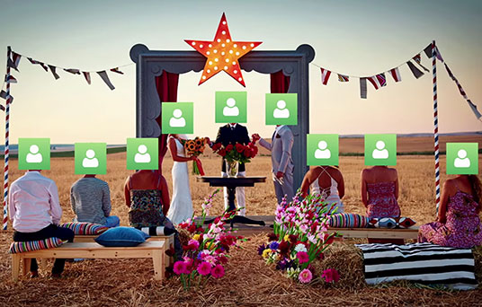
رسانه در عصر حاضر...
لامکانی
از بین رفتن عنصر مکان

Slide 47
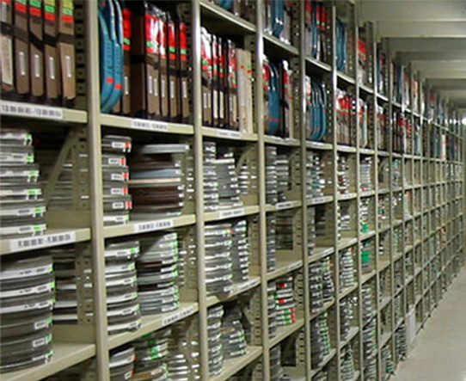
رسانه در عصر حاضر...
لازمانی
از بین رفتن عنصر زمان

Slide 48
توانایی‌ها، مهارت‌ها و تکنیک‌های ارتقای سواد رسانه‌اي

Slide 49
چه کنیم که در فضای رسانه، با سواد شویم؟
منابع اصلی رسانه‌های معتبر را شناسایی و ذخیره کنیم.
اخبار و مطالب را از چند منبع دریافت و مقایسه کنیم.
با شکیبایی نسبت به اخبار تفکر و جمع‌بندی کنیم.
تا صحت مطلبی مطمئن نشده‌ایم، منتشر نکنیم.
پیگیر موضوعات با ارزش باشیم!
مسیر واقعیت زندگی را با فضای مجازی همسو کنیم!

Slide 50
مهارت‌هایی که بیشترین ارتباط را با سواد رسانه‌اي دارند، عبارتند از:
تجزیه و تحلیل
ارزیابـــــــی
طبقه‌بنـــدي
استقــــــرا
انتقــــــاد
استنتـــــاج
ترکیــــــب
انتــــــزاع

Slide 51
توانایی‌های ارتقای سواد رسانه‌اي
تشخیص اطلاعات موثق و غیرموثق
تشخیص رسانه اجتماعی مناسب
نظام آگاه‌سازی اطلاعات منتشرشده جدید
تک و هشتگ‌زدن
توانایی دفاع
رعایت اخلاق رسانه‌ای
رعایت حق مؤلف
دسترسی به اطلاعات
جستجو
تشخیص روزآمدی
انتخاب و نشر
تهیه محتوا

Slide 52
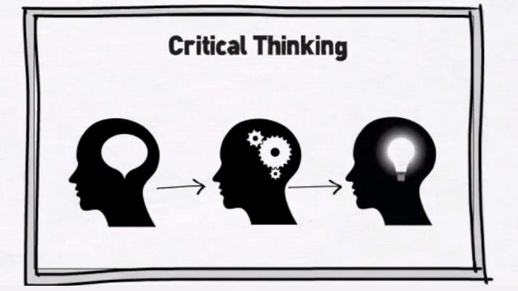
تکنیک‌هایی ساده
تقویت مهارت تفکر انتقادی در برابر محتوای رسانه‌ای

Slide 53
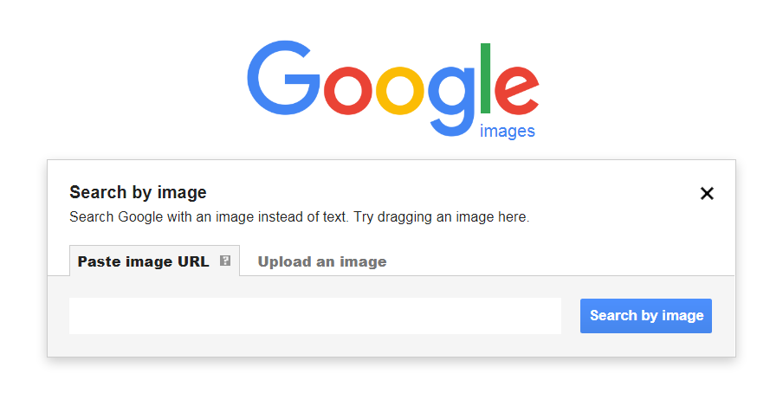
تکنیک‌هایی ساده
از گوگل‌ایمیج برای جستجوی تصاویر مشکوک استفاده کنیم.

Slide 54
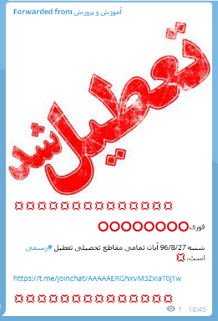
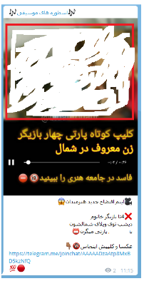
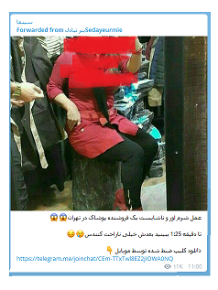
تکنیک‌هایی ساده
در کانال‌های تلگرامی، لینک‌های تبلیغاتی را تشخیص دهیم!

Slide 55
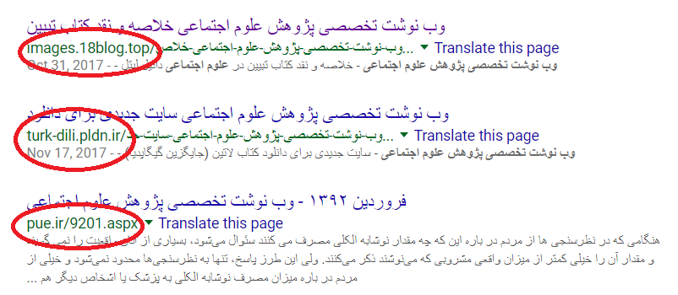
تکنیک‌هایی ساده
منابع تبلیغاتی را از منابع معتبر تشخیص دهیم!

Slide 56

تکنیک‌هایی ساده
پنج بنیاد اصلی ویکی‌پدیا
1- ویکی‌پدیا یک دانشنامه ترکیبی است.
2- ویکی‌پدیا دیدگاهی بی‌طرف دارد.
3- ویکی‌پدیا یک محتوای آزاد چندجانبه است.
4- ویکی‌پدیا در موارد اختلاف، شیوه‌های خاصی دارد.
5- قوانین ویکی‌پدیا تغییرناپذیر نیستند.
هر آنچه در ویکیپدیا هست «درست» یا «نادرست» نیست.

Slide 57
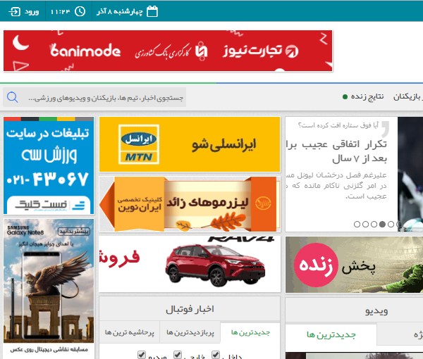
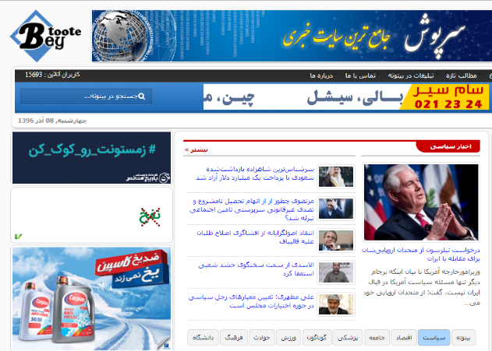
تکنیک‌هایی ساده
سایت‌های پر از تبلیغ، ما را گمراه می‌کند!

Slide 58
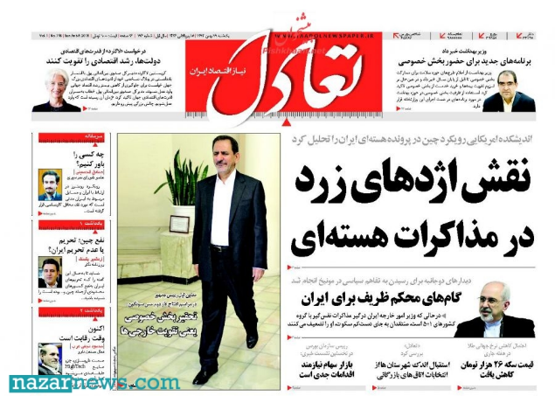
تکنیک‌هایی ساده
تیتر مطالب را با محتوای آن تطبیق دهید!

Slide 59
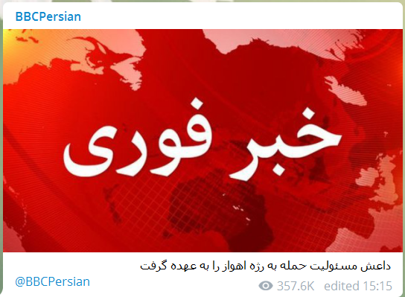
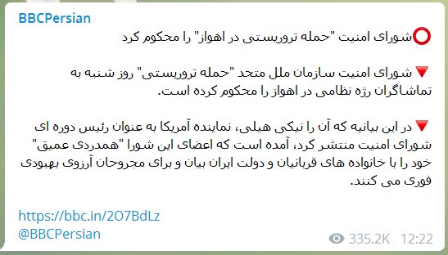
تکنیک‌هایی ساده
معنای مفاهیم در اخبار را دقت کنیم!

Slide 60
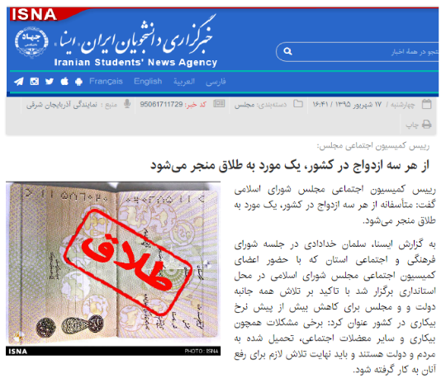
تکنیک‌هایی ساده
آمار را درست فهم و تفسیر کنید!

Slide 61



تکنیک‌هایی ساده
جستجوی علمی
انتشار
درآمدزایی
از رسانه برای اهداف کاربردی بهره ببرید!

Slide 62

تکنیک‌هایی ساده
تقویت مهارت تحلیل و نقد و پذیرش در عوض محدودیت دسترسی

Slide 63
والدین و سواد رسانه‌ای کودکان

Slide 64

والدین و سواد رسانه‌ای کودکان
توانایی دسترسی و استفاده از رسانه‌ها
1

Slide 65

والدین و سواد رسانه‌ای کودکان
توانایی تحلیل و ارزیابی محتوای رسانه‌ها
2

Slide 66
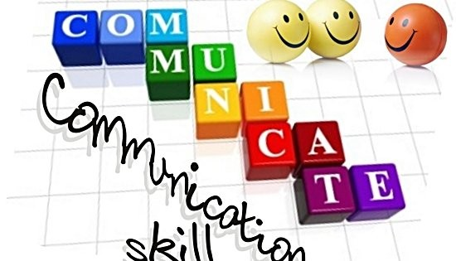
والدین و سواد رسانه‌ای کودکان
توانایی مربوط به برقراری ارتباط با پیام‌های رسانه‌ای
3

Slide 67

والدین و سواد رسانه‌ای کودکان
توانایی تفکر انتقادی نسبت به محتوای رسانه‌ها
4

Slide 68
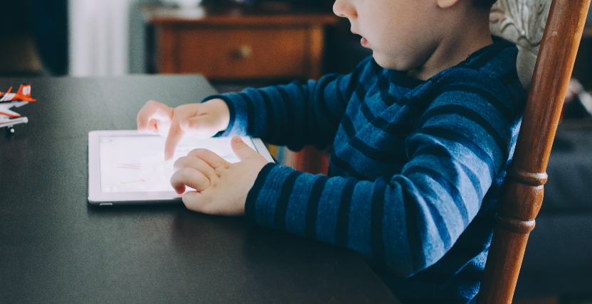
والدین و سواد رسانه‌ای کودکان
توانایی همراهی رسانه‌ای با فرزندان
5

Slide 69
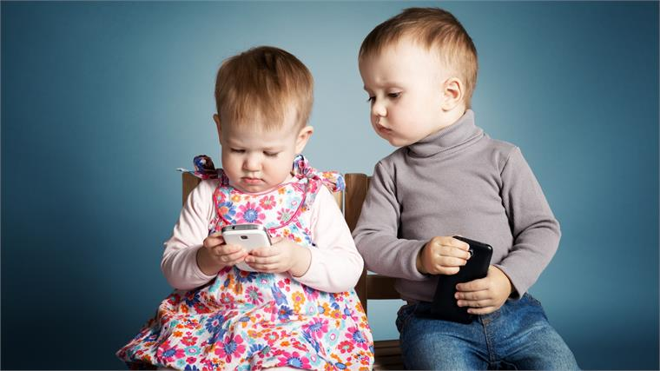
والدین و سواد رسانه‌ای کودکان
توانایی کشف زوایای پنهان استفادة رسانه‌ای فرزندان
6

Slide 70
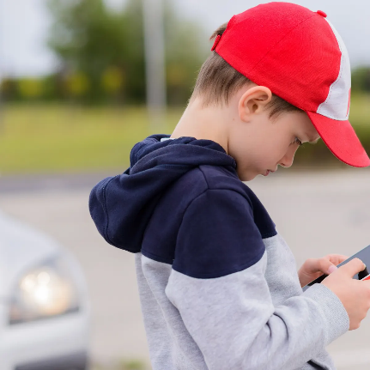
والدین و سواد رسانه‌ای کودکان
توانایی ممنوعیت یا محدودیت استفاده از رسانه
7

Slide 71

والدین و سواد رسانه‌ای کودکان
توانایی موقعیت‌شناسی استفاده والدین از رسانه‌ها
8

Slide 72

والدین و سواد رسانه‌ای کودکان
توانایی حل مشکلات غیراخلاقی به شیوة منطقی
9

Slide 73
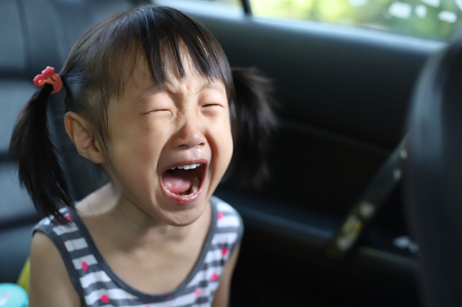
والدین و سواد رسانه‌ای کودکان
توانایی عدم‌تهییج فرزندان در دریافت محتوای نامناسب
10

Slide 74
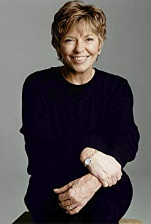
مقدمـــه
Media literacy is not just important, it's absolutely critical. It's going to make the difference between whether kids are a tool of the mass media or whether the mass media is a tool for kids to use.
Linda Ellerbee
American journalist

Slide 75
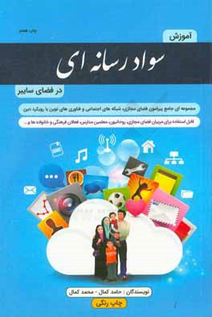
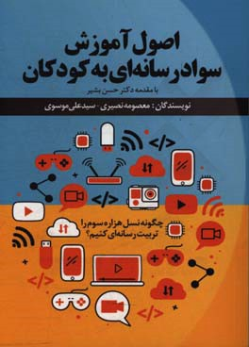

مقدمـــه
معرفی منابع کلیدی

Slide 76



مقدمـــه
معرفی منابع کلیدی

Slide 77
مقدمـــه
معرفی منابع کلیدی
اسدی و همکاران (1398). بررسی سواد خبری در میان دانش آموزان دبیرستانی شهر تهران، فصلنامه پژوهش های ارتباطی، پیاپی ۹۹ (پاییز ۱۳۹۸)، صص ۸۱ -۱۱۲.
اجاق (1397). آموزش سواد رسانه ای به کودکان : معرفی شاخص های محتوای آموزش سواد رسانه ای در دبستان، فصلنامه مطالعات فرهنگی و ارتباطات، پیاپی ۵۳ (زمستان ۱۳۹۷)، صص ۲۲۱ -۲۴۷
حسینی و شبیری (1396). آموزش سواد رسانه ای در فضای مجازی (مقایسه وب سایت مدیااسمارتس کانادا و وب سایت سواد رسانه ای ایران)، نشریه مطالعات رسانه های نوین، پیاپی ۹ (بهار ۱۳۹۶)، صص ۳۱ -۷۶
خسروشاهی و برقی (1397). نقش سواد رسانه‌ای والدین و هویت اجتماعی بر مصرف رسانه ای دانش آموزان، نشریه مطالعات رسانه های نوین، پیاپی ۱۴ (تابستان ۱۳۹۷)، صص ۲۸۳ -۳۰۸.
سلیمانی و همکاران (1398). بررسی رابطه میزان سواد رسانه ای والدین با انگیزه پیشرفت تحصیلی دانش آموزان، فصلنامه علوم روانشناختی، پیاپی ۸۰ (آبان ۱۳۹۸)، صص ۹۳۳ -۹۴۰
محمدی و همکاران (1399). واکاوی تجارب والدین دانش آموزان دوره اول ابتدایی از چالش های آموزش مجازی با شبکه های اجتماعی در زمان شیوع ویروس کرونا، نشریه پژوهش های تربیتی، سال یک هزار و سیصد و نود و هشتم شماره ۱ (بهار و تابستان ۱۳۹۹)، صص ۷۴ -۱۰۱.
محمودی و همکاران (1398). بررسی آسیب ها و چالش های آموزش سواد رسانه ای در مدارس، فصلنامه جامعه، فرهنگ، رسانه، پیاپی ۳۳ (زمستان ۱۳۹۸)، صص ۱۰۷ -۱۲۳

Slide 78
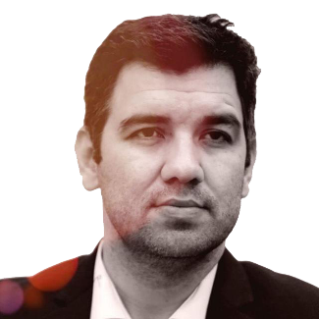
سربلندباشید ...
Email: hmdmasoudi@Birjand.ac.ir
Telegram: @hmdmasoudi
@researchgram
Instagram: @hmdmasoudi
Web: cv.birjand.ac.ir/hmdmasoudi/fa

